Slide 1


INSTITUTO PIAGET Campus Académico de Vila Nova de Gaia Escola Superior de Educação Jean Piaget – Arcozelo (Decreto-Lei n.º 468/88, de 16 de Dezembro) Novos ares, novos rumos
Banda Marcial de Gueifães
Escola de Música

Slide 2

O ensino da Música nas Filarmónicas
Os tempos mudam, os métodos também…
Métodos utilizados:
Modelo tradicional (ao que segue um período de transição;
Novo modelo;
Ensino colectivo.

Slide 3

Modelo tradicional
Os alunos não são incentivados a produzir e a desenvolver, estão unicamente limitados a pensar e assimilar.
O ensino de toda a teoria e praticamente de todos os instrumentos musicais está confinada apenas à figura do Maestro.
Como disse Freire, (1972): ‟ Desta forma, a educação torna-se um acto de depositar, onde os educandos são os depositários e o educador o depositante.”
Solfejo VS Instrumento…

Slide 4
Transição
O Maestro continuar a ser o professor da teoria mas os músicos passam a ser os monitores.
As decisões mais importantes e fundamentais continuavam a competir exclusivamente ao Maestro.
O Maestro controla e organiza os diferentes naipes de instrumentos.
Novos pensamentos
Uma nova didáctica de ensino surge quando se consta que não se deve dissociar a aprendizagem do instrumento da aprendizagem do solfejo (aprendizagem paralela).
Estas são motivações que cativam hoje em dia os novos aprendizes, pois a fase monótona do solfejo solitário fica para trás, dando lugar a uma adaptação quase “in loco” do instrumento sobre a aprendizagem teórica.

Slide 5
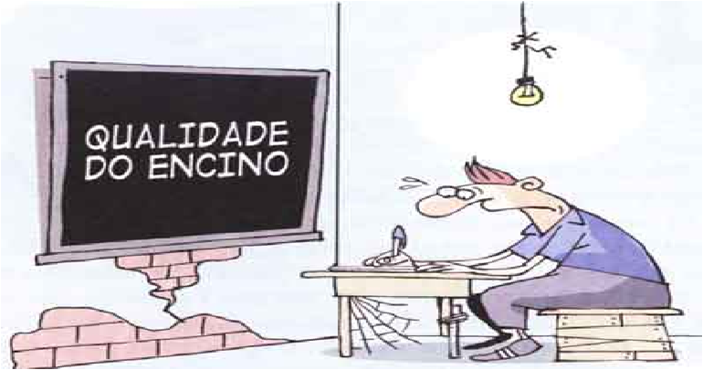
Novos pensamentos

Slide 6
Novos pensamentos
Uma nova didáctica de ensino surge quando se consta que não se deve dissociar a aprendizagem do instrumento da aprendizagem do solfejo (aprendizagem paralela).
Estas são motivações que cativam hoje em dia os novos aprendizes, pois a fase monótona do solfejo solitário fica para trás, dando lugar a uma adaptação quase “in loco” do instrumento sobre a aprendizagem teórica.

Slide 7
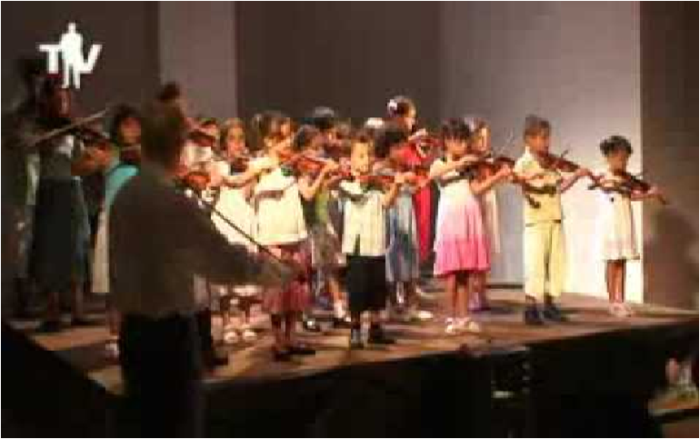
O Ensino Colectivo

Slide 8
O Ensino Colectivo
Método a implantar posteriormente na Escola de Música, que carecerá de uma adaptação progressiva, tanto dos alunos como dos docentes.
Suas vantagens:
Com este método o tempo do docente é melhor utilizado e rentabilizado;
Os alunos ficam melhor preparados para o que é um dos grandes objectivos das Bandas de Música – a música de conjunto (ou em conjunto);
Os alunos ganham uma maior confiança em si próprios;
O tempo de aula em relação às aulas individuais aumenta;
Aprendem ouvindo os erros dos outros, aprendendo por imitação;
Ficam mais estimulados para o desenvolvimento das aptidões críticas, audição interiorizada e interpretação;
São desde o início capazes de executarem para os outros;
Estão por consequência expostos a uma maior literatura instrumental;
Tem a possibilidade de serem inseridos, com benefício sobre os alunos que tem aulas no método individual, no estudo da história da música, teoria e notação musical.

Slide 9

A Banda Marcial de Gueifães
A Banda Marcial de Gueifães foi fundada em Dezembro de 1837, funcionando ininterruptamente desde a sua fundação .
Entre 1847 e 1855 o Administrador do Concelho da Maia incorpora-a no Batalhão de Segurança da Maia, com esta situação o regente passou a ter direito como oficial, ao posto de Alferes. Após a sua desmobilização no ano de 1855 a Banda passa a incorporar na sua designação a palavra “Marcial” – Banda Marcial de Gueifães.

Slide 10

A Banda Marcial de Gueifães
Instrumentos | Quantidade
Flautins | 1 (2)
Flautas | 3 (2)
Oboés | 2
Clarinetes | 12
Saxofones Sopranos | 1(0)
Saxofones Altos | 3(4)
Saxofones Tenores | 4
Saxofones Barítonos | -
Fagotes | -
Trompetes | 8
Fliscornes | 2
Trompas | 4
Trombones | 5
Eufónios | 2
Contrabaixos | 1
Tubas | 5
Percussão | 6
Total | 59

Slide 11
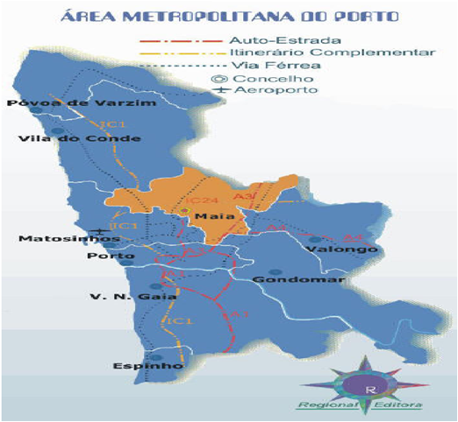
Contextualização

Slide 12
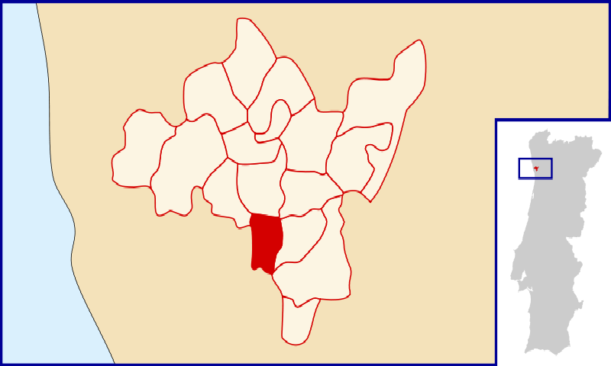
Contextualização

Slide 13
Contextualização
A Banda Marcial de Gueifães pertence a uma das 17 freguesias do concelho da Maia, Freguesia de Gueifães.
O Concelho da Maia tem cerca de 136.000 habitantes.
A freguesia de Gueifães tem quase três km2 de área e mais de onze mil e quinhentos habitantes, segundo os censos de 2001. A sua densidade populacional é de 3 869,8 hab / km2.
Com uma dimensão relevante no ensino da música neste Concelho temos o Conservatório de Música da Maia “CMM”.
Nas suas redondezas existem apenas algumas escolas de música, mas com pequena expressão no ensino da música.

Slide 14
Metodologia
Métodos utilizados:
Análise quantitativa;
Observação directa;
Método de investigação qualitativo;
Questionário.

Slide 15
Resultados mais pertinentes do inquérito
Total da amostra |  |  |  |  | 15
Género: | Masculino - 11 |  | Feminino - 4
Período de nascimento | Antes de 1980 - 1 | 1981-1990 - 5 | 1991-2000 - 8 |  | Depois de 2000 - 1
Habilitações académicas | Ensino Básico - 3 | Ensino Secundário - 9 |  |  | Ensino Superior - 3
Formação musical | Ensino informal - 6 | Ensino não formal - 3 |  | Conservatório - 5 | Escola profissional - 1
Ano de entrada para a Banda | Antes de 1979 - 2 | 1980 – 1989 - 3 |  | 1990 – 1999 - 9 | Depois de 2000 - 1
Interesse em inscrever-se na Escola de Música da Banda |  |  |  | Sim - 9 | Não - 6
Necessidade de uma formação contínua |  |  |  | Sim - 11 | Não - 4
Importância de uma Escola de Música na Banda |  | Muita - 10 |  | Alguma - 3 | Pouca - 2

Slide 16
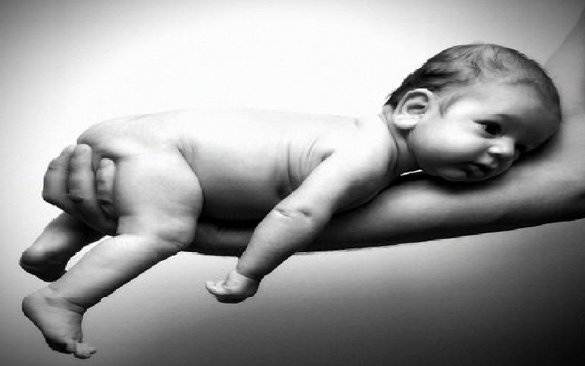
Uma Nova Proposta
Nova sede
Vida Nova

Slide 17
A escola de Música
O ensino nesta escola de música está pensado para crianças a partir dos 6 anos de idade, ou que já frequentem o 1º Ciclo Básico do Ensino Genérico. A sua estruturação e divisão das faixas etárias serão sensivelmente estas:
Iniciação musical – crianças com idades compreendidas entre os seis e os dez anos ;
Curso básico - crianças com idades superior a dez anos, e que frequentem o 2º Ciclo do Ensino Básico;
Formação contínua – para adolescentes que concluíram o Curso Básico e estão integrados na Banda.

Slide 18
Iniciação
Disciplina | Alunos por turma | Carga horária (semanal)
Iniciação Musical | Máximo de 10 | 60 Minutos
Pratica instrumental | Individual | 60 Minutos
Música de coro ou Orquestra Orff | Todos alunos da iniciação | 90 Minutos

Slide 19
Curso Básico
Disciplina | Alunos por turma | Carga horária (semanal)
Formação Musical | Máximo de 15 | 90 Minutos
Pratica instrumental | Individual | 60 Minutos
Música de coro ou Orquestra de sopros | Todos alunos do curso básico | 90 Minutos

Slide 20
Formação Contínua
Disciplina | Alunos por turma | Carga horária (semanal)
Formação Musical (nível avançado) | Máximo de 15 | 90 Minutos
Pratica instrumental | Individual | 60 Minutos
Orquestra de sopros/orquestra ligeira | Todos alunos da formação contínua | 90 Minutos

Slide 21
Quadro Docentes
Flauta transversal;
Oboé;
Clarinete;
Saxofone;
Trompete;
Trompa;
Trombone;
Eufónio/Tuba;
Percussão;
Guitarra;
Piano;
Órgão;
Iniciação musical;
Formação musical;
Música de coro;
Música de conjunto.

Slide 22
Serviços de Apoio
Serviços administrativos/Secretaria;
Salas de estudo;
Sala do aluno;
Sala de docentes;
Sala de reuniões;
Biblioteca;
Atendimento dos encarregados de educação.

Slide 23

Regulamentos

Slide 24
Regulamentos
A gestão financeira e administrativa da escola compete à entidade titular, entidade proprietária da Escola, a Banda Marcial de Gueifães;
Não serão admitidos alunos com idade inferior a cinco anos de idade, tendo estes que completar seis anos até ao final do ano civil em que se inscrevem;
Na inscrição deverá ser preenchida uma ficha de identificação, acompanhada por uma fotografia;
A escola de música será gratuita para todos os alunos;

Slide 25
Regulamentos
Os alunos têm direito à reposição das aulas, quando o motivo for a falta do docente;
A falta do aluno não confere direito à reposição da aula;
Será da responsabilidade do encarregado de educação e/ou do aluno todo o equipamento cedido a este, tanto na sua conservação como na sua entrega em caso de desistência ou outro motivo;
A todas as questões omissas neste regulamento, caberá ao coordenador e à direcção da Banda a sua resolução.

Slide 26


